Slide 1



组会汇报

Slide 2

目录 | CONTENT
1
论文阅读
2
未来计划

Slide 3
Synergistic data fusion of multimodal AOD and air quality data for near real-time full coverage air pollution assessment
《Journal of Environmental Management 》
Ke Li
Kaixu Bai
Notes:
地理信息科学教育部重点实验室，华东师范大学地理科学学院，中国上海 200241
国家环境保护卫星遥感重点实验室，中国科学院空天信息创新研究院，中国北京 100101
国家重点实验室，中国气象科学研究院，中国北京
多模态AOD与空气质量数据的协同数据融合用于近实时全面覆盖的空气污染评估

Slide 4
背景和动机
数据融合 Data fusion
气溶胶光学深度 AOD
1.卫星气溶胶光学厚度（AOD）数据存在大量数据缺口。
2.现有插值、回归或机器学习方法在填补数据缺口时，因时空异质性、多源数据偏差及缺乏辅助变量，导致重建误差较大。
Notes:
一个是由于AOD数据本身的缺失与不完整问题；另一个问题是由于当前的方法进行AOD模拟的误差较大。
数据缺失与不完整性：卫星AOD数据由于云层、雪覆盖等原因，常常出现数据缺失，尤其是在地面没有有效观测的区域。地面监测站点的AOD数据由于分布稀疏，无法提供完整的空间覆盖，限制了空气质量的全面评估。
数据融合和补全：通过多模态数据融合，结合来自Himawari-8卫星的AOD数据、地面监测站的空气质量数据（如PM2.5、PM10）以及MERRA-2数值模拟数据，文章提出了一种填补AOD数据空缺并提升数据质量的方法，生成了高质量的全覆盖AOD图。

Slide 5
数据集
Dataset（数据集名称） | Primary data sources（主要数据源） | Descriptions（描述）
AOD_OBS | AOD_AERONET，AOD_SONET | 基于地面站点（AERONET 和 SONET）实测的 AOD 数据。
AOD_M2 | MERRA-2 AOD | 来自 MERRA-2 再分析模型的 AOD 数据。
AOD_H8 | Himawari-8 AOD | 基于 Himawari-8 卫星观测反演的 AOD 数据。
AOD_PM | PM₂.₅，PM₁₀，NO₂，SO₂ | 通过颗粒物（PM2.5、PM10等）浓度估算的 AOD 数据。
AOD_EOF | AOD_H8 | 基于 Himawari-8 的 AOD 数据，利用经验正交函数（EOF）方法填补缺口后的 AOD。
AOD_MH | AOD_M2，AOD_H8 | 融合AOD_M2（MERRA-2 数据）与AOD_H8的 AOD 产品。
AOD_ME | AOD_M2，AOD_EOF | 融合AOD_M2与AOD_EOF（EOF 填补后数据）的 AOD 产品。
AOD_MEP | AOD_M2，AOD_EOF，AOD_PM | 融合AOD_M2、AOD_EOF和AOD_PM的 AOD 数据。
AOD_MH\_DBN | AOD_M2，AOD_H8 | 以AOD_H8为学习目标，利用深度信念网络（DBN）对AOD_M2降尺度处理的 AOD 数据。
AOD_MHO\_DBN | AOD_M2，AOD_H8，AOD_OBS | 以AOD_H8和AOD_OBS为学习目标，利用 DBN 对AOD_M2降尺度处理的 AOD 数据。
Notes:
表格系统梳理了不同 AOD 数据集的命名逻辑、数据来源及生成方式，便于区分研究中各类 AOD 产品的属性。

Slide 6
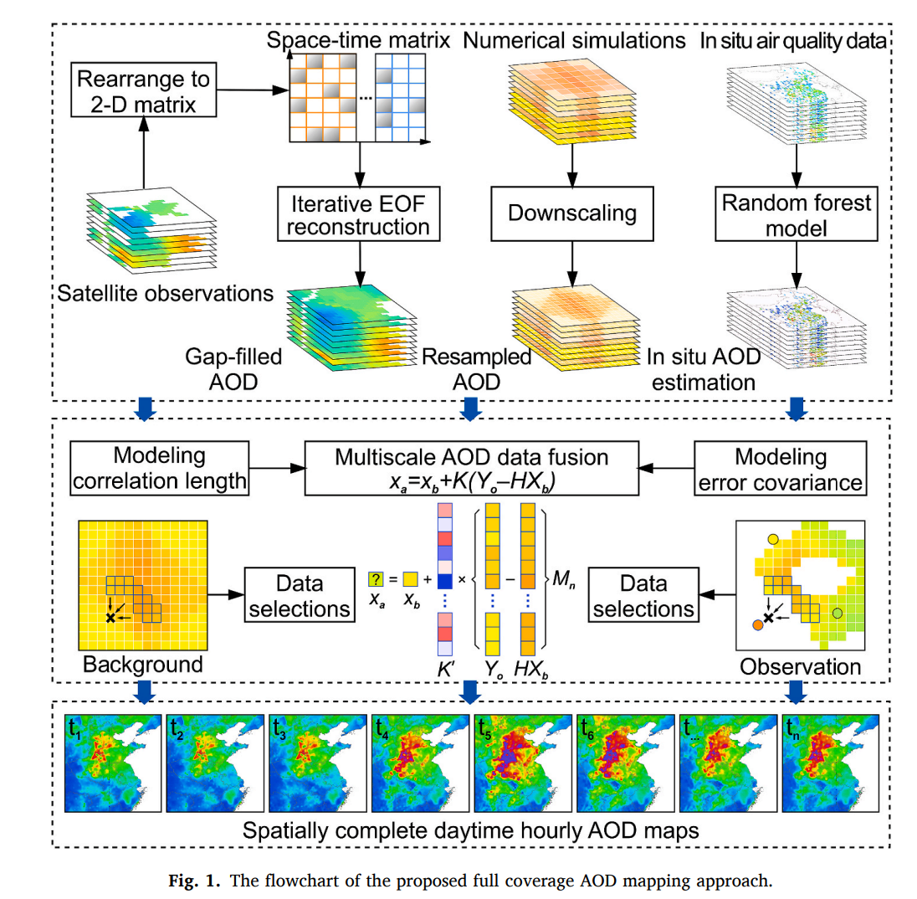
Full coverage AOD mapping approach
Notes:
“宏观趋势+局部精度+误差修正”
1. **卫星观测与地面数据预处理**
- **卫星观测处理**：
- 将卫星观测的AOD数据重排为二维时空矩阵，通过**迭代经验正交函数重建（Iterative EOF reconstruction）**填补数据缺口，生成无缺口的AOD（Gap-filled AOD）。
- **数值模拟数据降尺度**：
- 对数值模拟的AOD数据进行降尺度处理（Downscaling），匹配目标空间分辨率，得到重采样AOD（Resampled AOD）。
- **地面空气质量数据利用**：
- 基于地面空气质量监测数据（如PM₂.₅、PM₁₀等），通过**随机森林模型（Random forest model）**估算地面AOD（In situ AOD estimation）。
### 2. **多尺度AOD数据融合**
- **背景场与观测端建模**：
- **背景场（Background）**：建模背景场的相关长度（Correlation length），选择合适数据参与融合。
- **观测端（Observation）**：建模误差协方差（Error covariance），选择有效观测数据。
**Modeling correlation length（建模相关长度）**
分析背景场数据（如数值模拟的AOD）在空间上的关联性，确定数据点之间的影响范围。
*Modeling error covariance（建模误差协方差）**
评估观测数据（如卫星AOD、地面估算AOD）的误差特性，量化不同观测数据误差之间的相互关系
**Data selections（数据选择）**
基于“相关长度”和“误差协方差”的分析结果，筛选出质量可靠、相关性高的数据，剔除误差过大、空间关联弱或异常的数据。相当于“挑出好数据”
- **融合公式应用**：
卫星AOD侧重解决空间覆盖缺口，模拟AOD提供宏观趋势，而地面估算AOD独立提供局地观测视角。
- 三者融合时，地面估算AOD可作为“校正项”，修正卫星和模拟数据的误差，通过多源互补实现“宏观趋势+局部精度+误差修正”的综合优化，最终生成更可靠的全覆盖AOD产品。
Xь(背景场):重采样后的模拟数据。O
Y。(观测数据):填补缺口的卫星 AOD(AODOr)、地面估算 AOD(AODpM)计算背景场相关长度与观测误差协方差，确定卡尔曼增益，动态分配数据权重，生成融合 AOD产品0(如AODMEP)。
最后通过对“多尺度AOD数据融合”通过公式 \(x_a = x_b + K(Y_o - HX_b) 计算出每个时刻的融合AOD数据（\(x_a）。随后，将各时间点（如 \(t_1, t_2, \dots, t_n）的融合结果按时间维度连续排列整合，把每小时生成的AOD地图依次汇总，最终形成时间序列上连续、空间上无缺口的“时空完整的日间每小时AOD地图”，实现对气溶胶分布的全时段、全区域覆盖刻画。

Slide 7
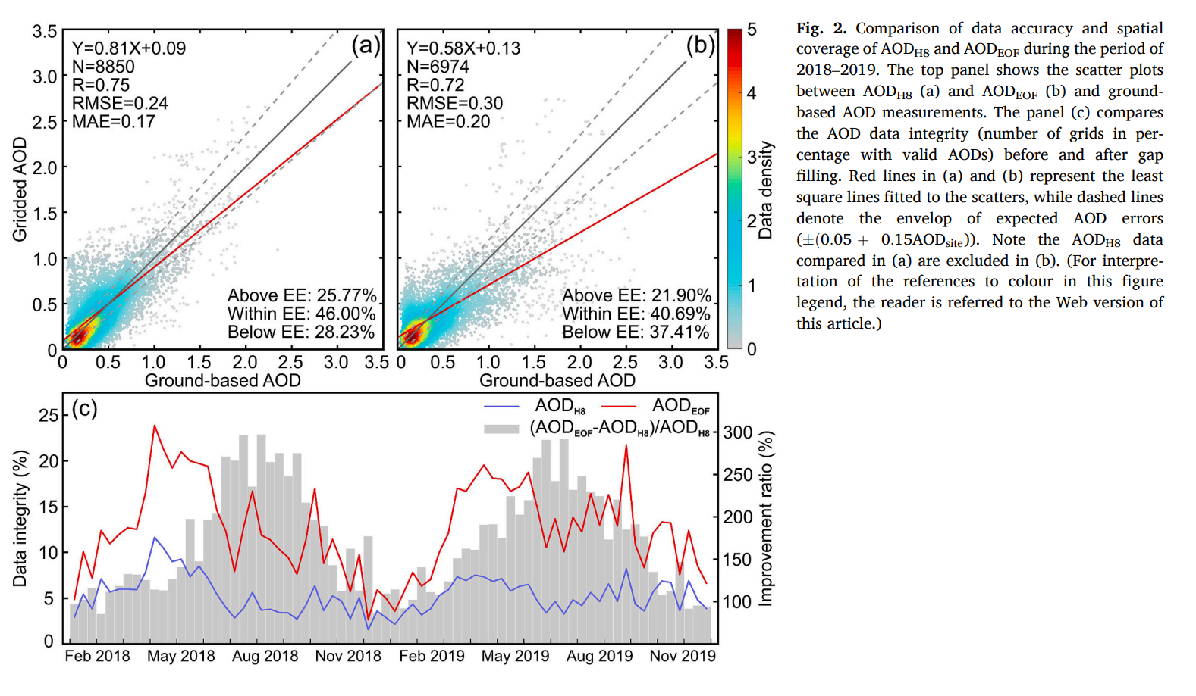
Notes:
之后作者通过实验验证法的有效性。
图a,b表明EOF填补后的数据误差分布更合理。
图（c）展示了数据完整性显著提高，验证了EOF方法在提升AOD数据精度和完整性方面的有效性。
（a）显示原始卫星AOD与地面实测数据之间有较高的相关性，但存在明显偏差；相关系数（R）：为 0.75，表示原始卫星AOD与地面实测AOD之间有较强的正相关性。RMSE（均方根误差）：为 0.24，表明数据存在一定的误差，但误差并不大。MAE（平均绝对误差）：为 0.17，表示每个数据点的平均误差是0.17。*"Above EE"（超出预期误差范围）**占25.77%，说明有接近四分之一的数据点超出了预期的误差范围（即红线和虚线之间的区域）。图（b）则展示了虽然相关系数略有下降，但经过EOF填补后，超出预期误差范围的数据比例从25.77%降至21.90%，表明EOF填补后的数据误差分布更合理。图（c）展示了数据完整性显著提高，验证了EOF方法在提升AOD数据精度和完整性方面的有效性。数据完整性：蓝色曲线（原始卫星AOD数据完整性）：原始卫星AOD数据的完整性大部分时间低于10%，在某些时段甚至低于5%，主要受到云层遮挡等因素的影响，导致大范围的缺口。红色曲线（EOF填补后的数据完整性）：EOF填补后，数据完整性显著提高，最高超过20%。这表明EOF方法有效填补了数据缺口，提升了数据的覆盖范围。改善率（灰色柱状图）：灰色柱状图显示了不同时间段的改善率，即EOF填补后数据完整性的相对提升。部分时段，改善率超过了200%。例如，在某些月份，灰色柱状图的柱高表明数据完整性相比原始数据提高了两倍以上，证明EOF方法在这些时段对数据覆盖的优化效果非常显著。

Slide 8
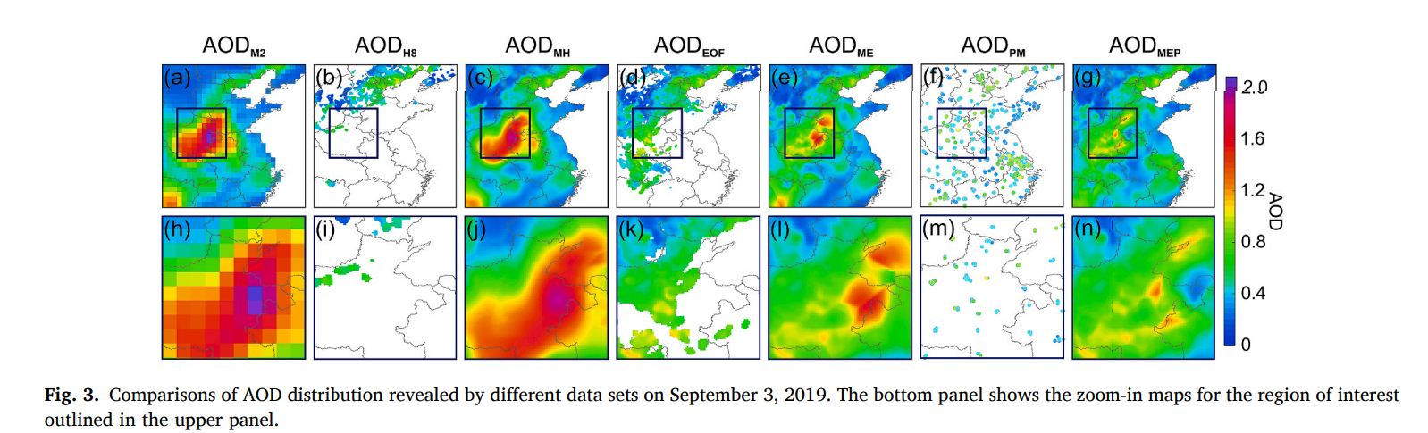
Notes:
图 3 展示了不同 AOD 数据集的空间分布对比，并通过放大图（h–n）更清晰地展示了数据缺口和精度差异。最终融合数据（AOD_MEP）不仅覆盖完整且细节丰富，还有效解决了数据缺口问题，展现了多源融合的优势。
图（b）展示了原始卫星数据（AOD_H8）中存在大量由于云层遮挡而形成的缺口（白色无数据区域），而图（f）中的AOD_PM数据仅显示了地面监测点的分布，没有连续的空间数据。对比之下，最终融合数据（AOD_MEP）在图（g）和图（n）中则有效填补了这些缺口，提供了完整且连续的空间覆盖。
AOD_MEP融合AOD_M2、AOD_EOF和AOD_PM的 AOD 数据。
AOD_MH融合AOD_M2（MERRA-2 数据）与AOD_H8的 AOD 产品。
图 3 展示了 2019 年 9 月 3 日不同 AOD 数据集的空间分布对比，分为上下两部分：上半部分（a–g）：展示中国区域整体 AOD 分布，各子图对应不同数据集：\(\text{AOD}_{\text{M2}}\)（a）：MERRA-2 再分析数据，覆盖完整但空间分辨率低，细节粗糙。\(\text{AOD}_{\text{H8}}\)（b）：原始 Himawari-8 卫星 AOD，因云层遮挡存在大量缺口（白色无数据区域）。\(\text{AOD}_{\text{MH}}\)（c）、\(\text{AOD}_{\text{EOF}}\)（d）、\(\text{AOD}_{\text{ME}}\)（e）：不同融合 / 处理后的数据，缺口减少，但仍有局限性。\(\text{AOD}_{\text{PM}}\)（f）：基于地面颗粒物估算的 AOD，仅显示监测站点位置，无连续空间分布。\(\text{AOD}_{\text{MEP}}\)（g）：最终融合数据，覆盖完整且细节丰富，平衡了精度与连续性。下半部分（h–n）：对上图黑色方框区域的放大，更清晰展示细节差异：原始卫星数据（i）缺口明显，MERRA-2（h）模糊粗糙，而最终融合数据\(\text{AOD}_{\text{MEP}}\)（n）既无缺口，又能刻画局地高值区（如红色污染热点），体现多源融合优势。通过对比，图 3 直观呈现了不同处理方式下 AOD 数据的覆盖完整性与精度差异，验证了最终融合方法（\(\text{AOD}_{\text{MEP}}\)）在解决数据缺口、提升空间细节上的有效性。

Slide 9
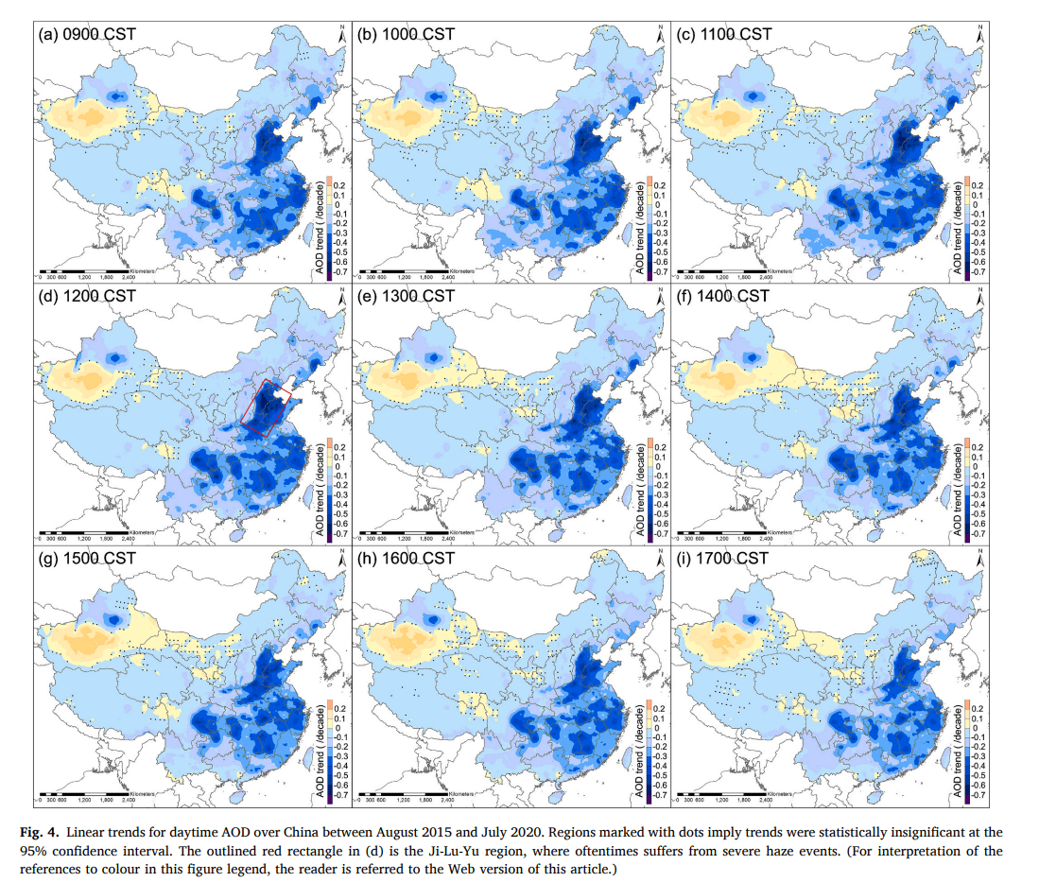
Notes:
图4的主要目的是展示2015年8月至2020年7月期间，中国区域日间气溶胶光学厚度（AOD）的线性变化趋势，并评估不同时段AOD的变化情况及其空间分布特征。该图通过展示9个不同时间点（从09:00 CST到17:00 CST）的AOD趋势，揭示了不同区域（如华北、华东）在多个时段内AOD的持续下降趋势，表明这些区域气溶胶污染在逐步得到改善。
验证方式通过以下两种方式进行：
统计显著性：图中的带点区域表示在95%置信区间内AOD变化趋势统计不显著，意味着这些区域的AOD变化可能受随机因素的影响，未显示出明显的规律性。
重点区域分析：图（d）中的红色框标出了“冀鲁豫地区”，这是一个雾霾高发区。通过分析该区域AOD的变化趋势，可以评估当地污染治理的效果。例如，若该区域AOD趋势显著下降，则可能表明治理措施的有效性。

Slide 10
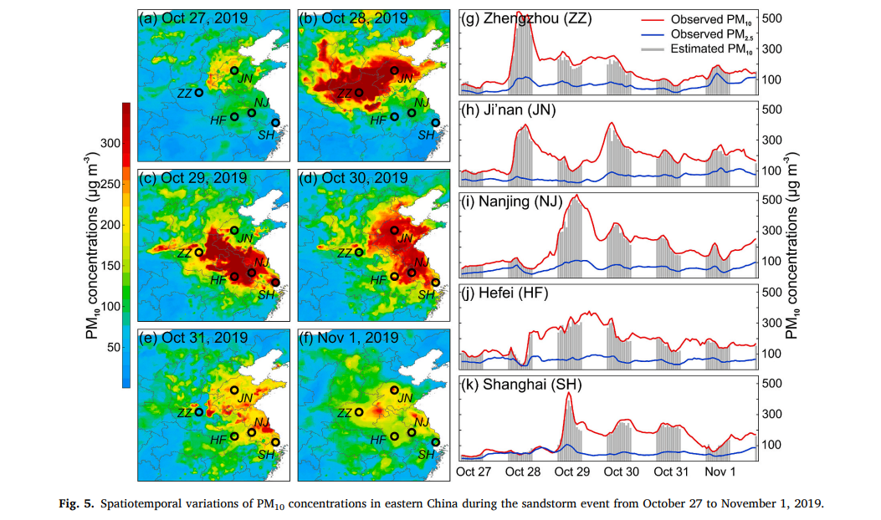
Notes:
图5展示了2019年10月27日至11月1日中国东部沙尘暴事件期间PM10浓度的时空变化。左侧的地图（a-f）显示了PM₁₀浓度在不同日期的空间分布，反映了污染区域的扩展与衰减过程。10月28日至30日，污染区域显著扩大，尤其是郑州、济南等城市，体现了沙尘暴期间颗粒物浓度的快速上升。右侧的时间序列（g-k）展示了郑州、济南等城市的PM₁₀、PM₂.₅和估算PM₁₀浓度变化，验证了作者提出的模型对沙尘暴事件的准确刻画，突出显示沙尘暴对粗颗粒物的主要影响。

Slide 11
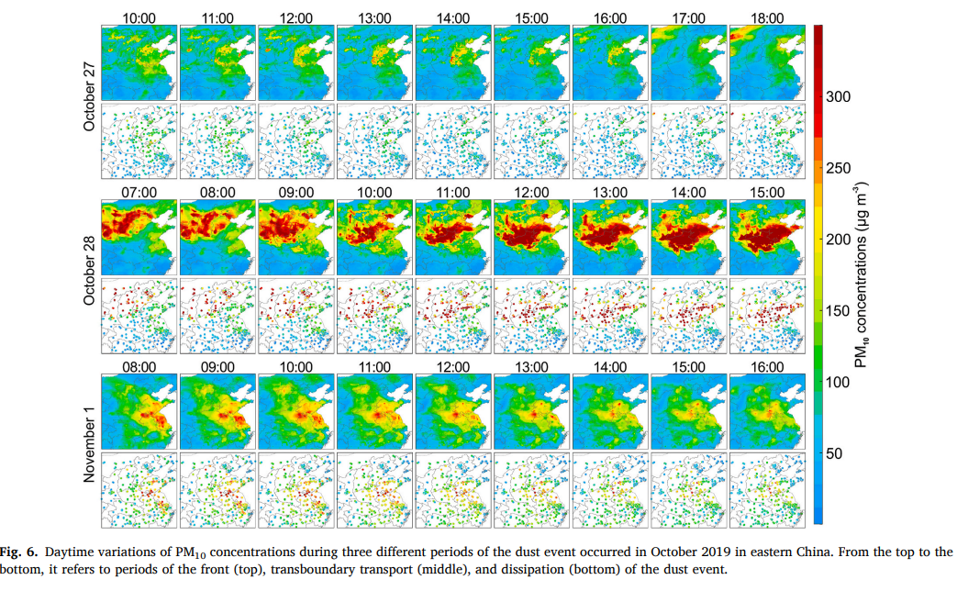
Notes:
图 6 展示了 2019 年 10 月中国东部沙尘事件中，PM₁₀浓度在三个阶段（沙尘前锋、跨边界传输、消散）的日间变化，具体分析如下：
1. 沙尘前锋阶段（10 月 27 日）
2. 跨边界传输阶段（10 月 28 日）
3. 消散阶段（11 月 1 日）
图 6 通过空间分布与站点数据结合，直观呈现了沙尘事件不同阶段 PM10浓度的动态演变，为解析沙尘污染的发展、传输及消散过程提供了可视化证据。

Slide 12
感想
该方法是插值加数据融合。
该实验更加偏向环境分析，而不是机器学习。

Slide 13
目录 | CONTENT
1
论文阅读
2
未来计划
Notes:
精力管理，向他人学习。

Slide 14

请指正
Thank You

